Slide 1
Раздел: Культура питания
Тема: А.П. Чехов. «Сирена». 2-урок.
Русский язык и литература. 8 класс

Slide 2
Вы узнаете:
- о языковых особенностях рассказа «Сирена».
Вы научитесь:
- анализировать прочитанный текст;
- использовать деепричастные обороты и заменять их синонимичными конструкциями.

Slide 3
«Линия мнений»
- Почему рассказ называется «Сирена»?
- Кого из героев мы можем сравнить с сиреной?

Slide 4
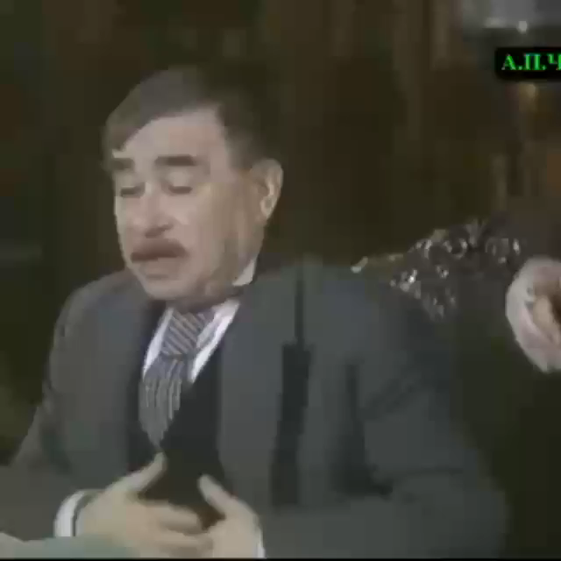

Slide 5
Задание 1
Ответьте на вопросы:
- Скажите, кто этот герой?
- Как он рассказывает о блюдах? (найдите из текста произведения предложения, характеризующие главного героя)

Slide 6
Дескрипторы:
- отвечает на вопросы;
- находит предложения, характеризующие главного героя.

Slide 7
Примерные ответы
1) Да, правильно, это секретарь съезда Жилин.
2) «Медово улыбаясь и глядя на толстяка, он говорил вполголоса…»;
- «…Секретарь изобразил на своем сладком лице блаженство...»;
- «…Станешь ее, (кулебяку) есть, а с нее масло, как слезы, начинка жирная, сочная, с яйцами, с потрохами, с луком…»;
- «…Секретарь подкатил глаза и перекосил рот …».

Slide 8
Задание 2
Сравните на основе прочитанного текста речь Жилина и Милкина.
Чья речь преобладает языковыми особенностями? Определите языковые особенности, используемые в тексте произведения. Приведите примеры.

Slide 9
Дескрипторы:
сравнивает речевые особенности героев произведения;
определяет языковые особенности;
приводит примеры из текста произведения.

Slide 10
Примерные ответы
Речь Жилина – это речь человека, который обладает обширным словарным запасом, умеет соединять слова, придавая им при этом различные смысловые оттенки, владеет всем разнообразием синтаксических конструкций и в устной речи умело использует все возможные интонации. А) использует уменьшительно-ласкательные суффиксы /которые усиливают эмоции героя/: - «…голова думала только о графинчике да закусочке...»; - «…вообразил себе поросеночка с хреном…»; - «…стаканчик из серебра или в этакий пузатенький…». Б) неуместно дает характеристику блюдам и другим предметам: - «…кулебяка …бесстыдная во всей своей наготе...» - «…а жареная индейка - белая, жирная, сочная… вроде нимфы…» - «…Но налимья печенка - это трагедия…».

Slide 11
Задание 3
Каково отношение других героев произведения к Жилину? Проанализируйте речь остальных героев произведения.

Slide 12
Дескрипторы:
анализирует прочитанный текст;
приводит примеры из текста произведения.

Slide 13
Примерные ответы
«…Послушайте, - сказал председатель, поднимая глаза на секретаря, - говорите потише! Я из-за вас уже второй лист порчу.»; - «Иван Гурьич! – сказал плачущим голосом председатель. – Из-за вас я третий лист испортил!»; «…Чёрт его знает, только об еде и думает!- проворчал философ Милкин, делая презрительную гримасу. – Неужели, кроме грибов да кулебяки, нет других интересов в жизни?»; -«… Побойтесь вы бога! Этак я до вечера не напишу особого мнения! Четвертый лист порчу!»; - «…Я шестой лист порчу, - сказал он сердито. Это бессовестно!».

Slide 14
Ребята, мы проследили за репликами главного героя, за действиями других героев и теперь нам стало понятно, какую характеристику дает автор Жилину: «Автор рисует нам на его примере эгоцентрическую и самовлюблённую, равнодушную личность. Ему нет дела до других людей. Он слышит только себя!»

Slide 15
Консультация
Развязка — окончание действия или событие, разрешающее конфликт между персонажами в эпическом или драматическом произведении.

Slide 16
Задание 4
«Антиципация»
Как вы думаете, чем закончится это произведение?
Дочитайте рассказ и сравните свой прогноз.
Почему герои произведения так поступили?

Slide 17
Дескрипторы:
-определяет развязку (структура произведения) произведения;
-определяет причину поведения героев в конце рассказа.

Slide 18
Примерные ответы
...Председатель вскочил, швырнул в сторону перо и обеими руками ухватился за шляпу. Товарищ прокурора, забывший о своем катаре и млевший от нетерпения, тоже вскочил. – Едемте! – крикнул он. – Петр Николаич, а как же особое мнение, – испугался секретарь. – Когда же вы его, благодетель, напишете? Ведь вам в шесть часов в город ехать! Председатель махнул рукой и бросился к двери. Товарищ прокурора тоже махнул рукой и, подхватив свой портфель, исчез вместе с председателем. Секретарь вздохнул, укоризненно поглядел им вслед и стал убирать бумаги. Поведение героев можно объяснить тем, что разговоры о прелестях еды становились все более страстными, все в комнате были возбуждены. Один за другим мужчины выбегали из зала, не в силах сопротивляться страсти. Председатель, забыв высказать особое мнение, удалился, чтобы также поддаться соблазну.

Slide 19
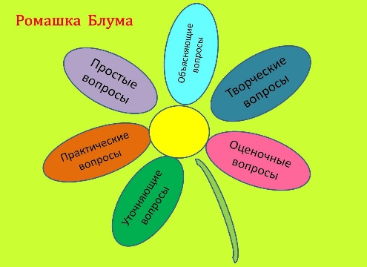
«Ромашка Блума»
Задание 5
1. На какую актуальную тему написан рассказ?
2. Почему рассказ называется «Сирена»?
3. Хотели бы вы иметь друга как Жилин?
4. Как вы относитесь к людям неумеренным в еде?
5. Что произошло бы, если Жилина не было в совещательной комнате?
6. Что должен делать человек, чтобы не поддаваться соблазну?

Slide 20
Примерные ответы
4.
3.
5.
2. Рассказ называется «Сирена», потому что секретарь съезда Жилин именно та самая «сирена», благозвучно вещающая о райских удовольствиях.
6.
1.Рассказ написан
на тему «Кулинария».

Slide 21
Консультация
Деепричастие - особая форма глагола, имеет признаки глагола и наречия. | Деепричастный оборот – деепричастие с зависимыми словами.
Бежать – убегая Иметь – имея | Продукты, имея полезные свойства, положительно влияют на организм человека.

Slide 22
Задание 6
Ребята, замените деепричастные обороты синонимичными конструкциями.
Деепричастные обороты | Синонимичные конструкции
Медово улыбаясь и глядя на толстяка, он говорил вполголоса.
Съедая селедочку с лучком, вы почувствуете в животе искры.

Slide 23
Дескриптор:
- заменяет деепричастные обороты синонимичными конструкциями.

Slide 24
Примерные ответы
Деепричастные обороты | Синонимичные конструкции
Медово улыбаясь и глядя на толстяка, он говорил вполголоса. | Он медово улыбался, глядел на толстяка и говорил вполголоса.
Съедая селедочку с лучком, вы почувствуете в животе искры. | Когда съедаешь селедочку с лучком, то чувствуешь в животе искры.

Slide 25
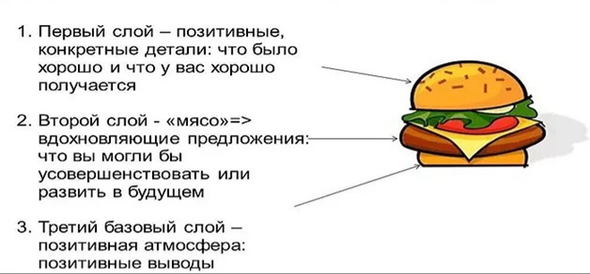
Рефлексия
Ребята, вам нужно аргументировать свой ответ и при ответе использовать деепричастные обороты.
«Сэндвич»

Slide 26
Вы узнали: - о языковых особенностях рассказа «Сирена». Вы научились: - анализировать текст; - использовать деепричастные обороты и заменять их синонимичными конструкциями.

Slide 27
Рекомендуемое задание
Литературный диктант по теме «А.П.Чехов. «Сирена»: 1. Антон Павлович Чехов - ……………………………… . 2. Жанр произведения «Сирена» - ……………………… . 3. Рассказ -…………………………………………… . 4. Главный герой -………………………………………… . 5. Значение слова сирена - ……………………………… . 6. Произведение А.П.Чехова «Сирена» посвящено теме….

Slide 28
Ах, как люблю я хорошо поесть, Вкус, аромат, душистые приправы, Но главное - секрет в готовке есть, Запомните который без труда вы. Щепотку радости, щепотку счастья И по чуть-чуть добра, любви и света Добавьте в завтрак свой, и даст вам это Надёжный зонтик в самое ненастье. До новых встреч!

